Slide 1

ВЕДУЧИ

Slide 2
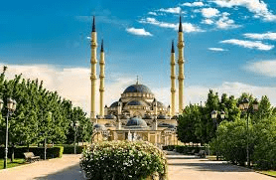
ЧЕЧЕНСКАЯ РЕСПУБЛИКА!
Добро пожаловать!
Насладись чеченским гостеприимством!

Slide 3
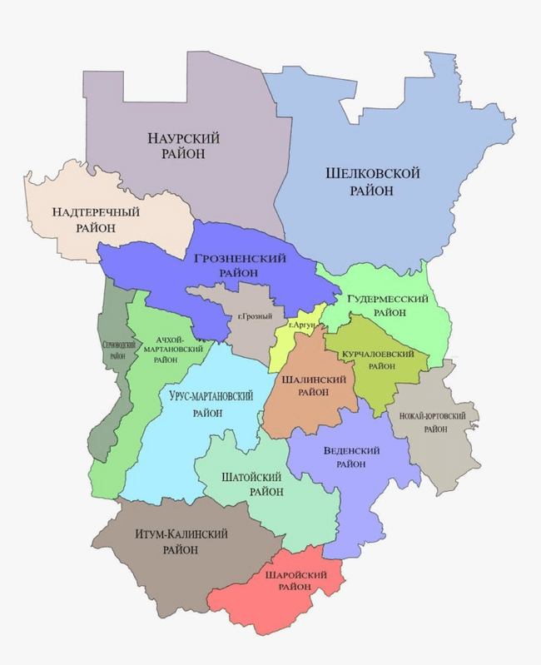


ИНФОРМАЦИЯ О ТЕРРИТОРИИ
Чеченская Республика — республика (субъект) в составе Российской Федерации. Входит в состав Северо-Кавказского федерального округа.
Столица — город Грозный
ГП и рельеф: Расположена на северном склоне Большого Кавказского хребта (высота до 4493 м, г. Тебулосмта) и на примыкающих к нему Чеченской равнине и Терско-Кумской низменности.
Климат горной области Северного Кавказа Средняя температура января 2010 г.: -2,2° С Средняя температура июля 2010 г.: +25.4° С
Главной рекой республики является река Терек, которая пересекает регион с запада на восток.
Расстояние от Москвы до города Грозного — 1 827, 1 км
Часовой пояс: UTC+03:00 (+3)

Slide 4
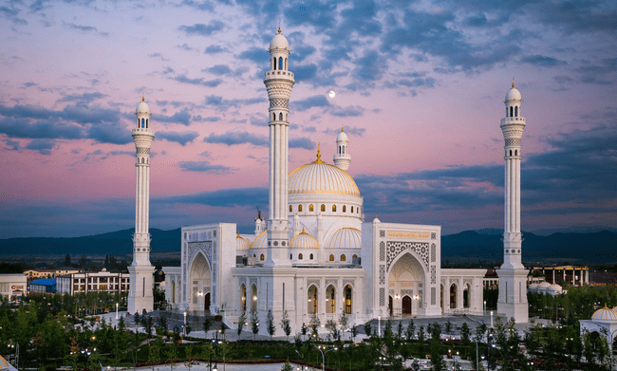
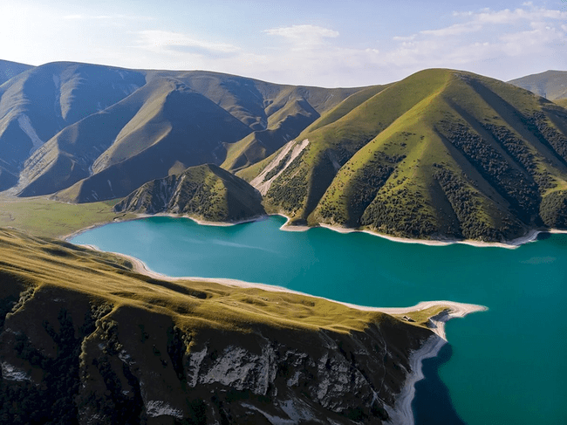
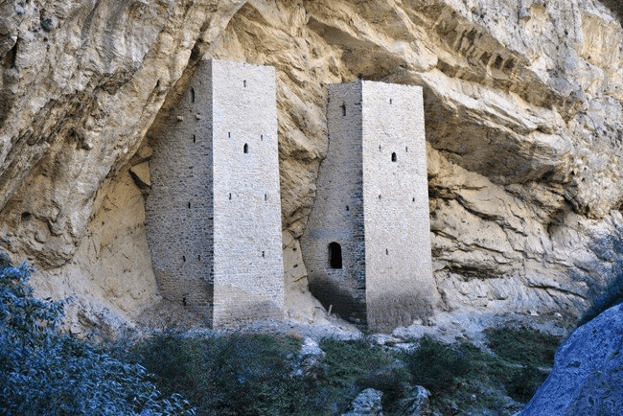
ТУРИЗМ В ЧЕЧНЕ
Чеченская Республика имеет возможность предоставления почти всех видов туризма: культурно-познавательного, лечебно-оздоровительного, экстремальных, спортивных и пр. Для привлечения туристов в Чеченской республике регулярно проводятся масштабные мероприятия, строятся новые объекты отдыха и досуга, проводятся мероприятия направленные на повышение уровня обслуживания и сервиса и тд.
Мечеть «Гордость мусульман»
Самая большая в Европе
Казеной-Ам самое большое озеро
Северного Кавказа
Ушкалойские башни – уникальный памятник архитектуры

Slide 5
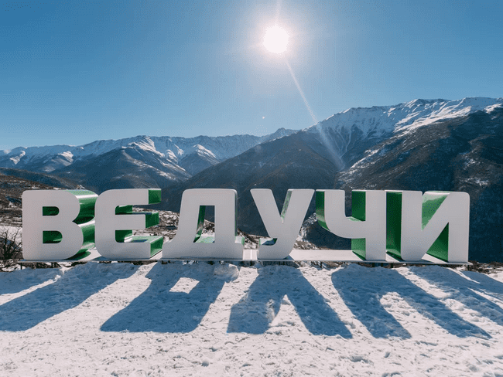
Всесезонный комплекс «Ведучи»
Самый молодой курорт страны. Сочетает в себе современные технологии и историю
https://veduchi-resort.ru/

Slide 6
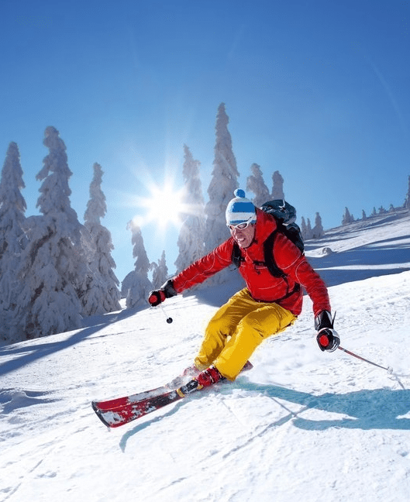
Всесезонный комплекс «Ведучи» развивается с привлечением ведущих лидеров в области проектирования и строительства горных курортов, в соответствии с лучшими мировыми стандартами.

Slide 7
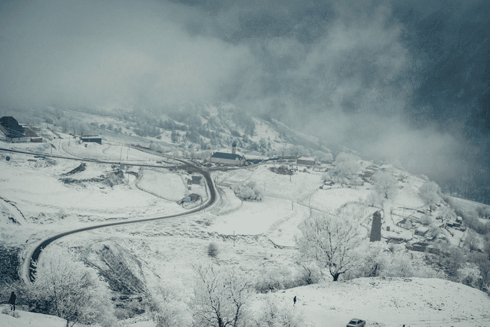
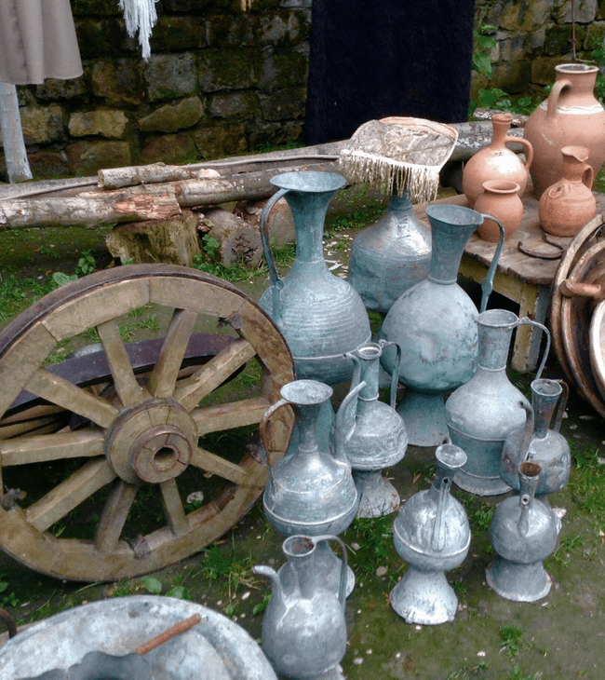
В облике курорта «Ведучи» учтен неповторимый национальный стиль башенной архитектуры, сохранен дух культурных и исторических традиций народа Чеченской Республики

Slide 8
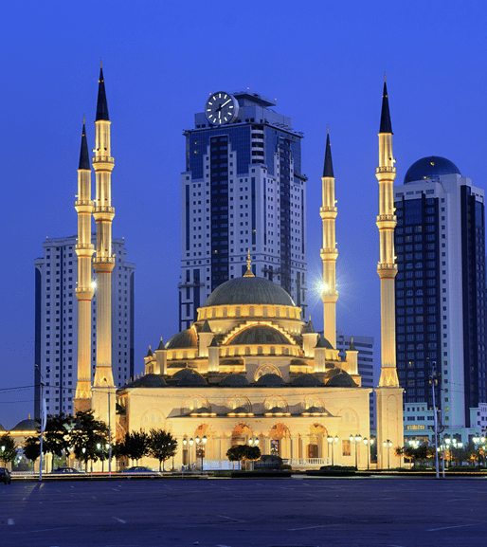
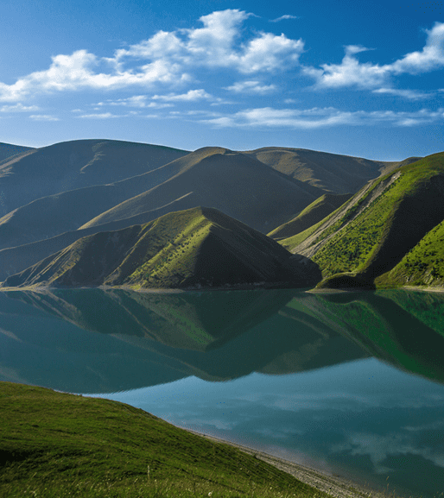
Курорт «Ведучи» работает не только как горнолыжный комплекс: весной, летом и зимой гости смогут отправиться на пешую, конную или велосипедную прогулку по живописным горным склонам, побывать с экскурсией на одной из исторических, культурных и природных достопримечательностей, которыми славится Чеченская Республика.

Slide 9
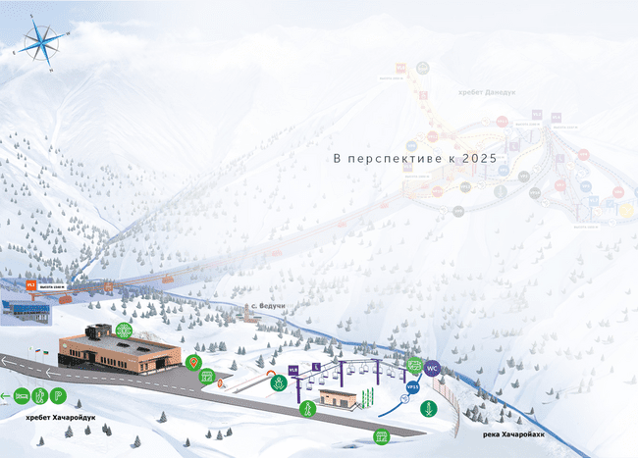
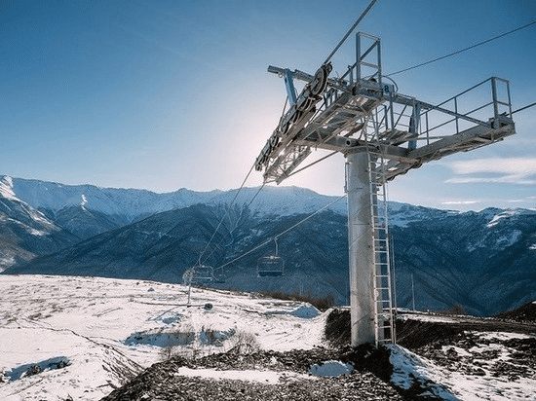
О КУРОРТЕ
Всесезонный курорт «Ведучи»
расположен в высокогорной части Итум-Калинского района Чечни, на склонах хребта Данедук. Это первый горнолыжный курорт в республике, всего в часе езды по современной автодороге от международного аэропорта «Грозный» и города Грозный, столицы Чечни.
Базовая горнолыжная инфраструктура расположена на верхнем плато южного склона.
Пассажирская подвесная канатная дорога
Учебный склон для начинающих
Детский парк
Отель «Эдельвейс» и ресторан «Ведучи»
Горные бани «Ведучи СПА»
https://veduchi-resort.ru/about/skymaps/

Slide 10
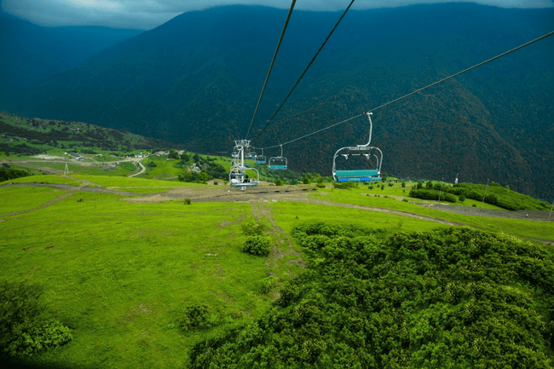
УНИКАЛЬНОСТЬ
Уникальное географическое положение в горах Северного Кавказа
Лучшие мировые стандарты
Неповторимый национальный стиль
Работа круглый год

Slide 11
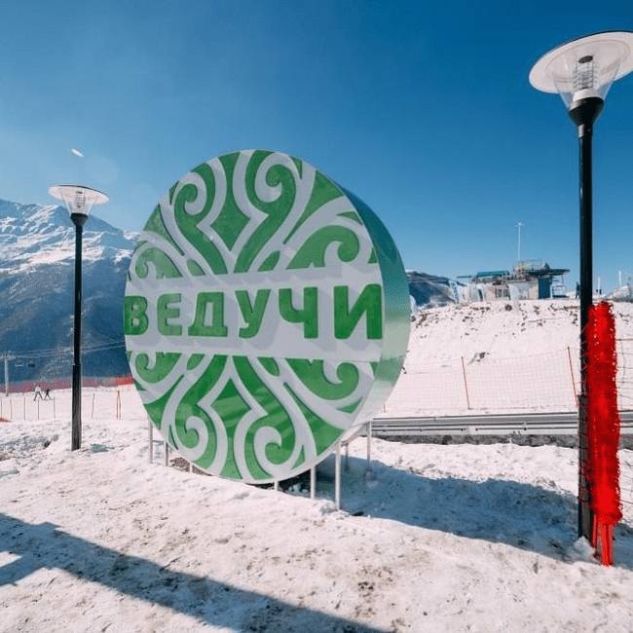
СИЛЬНЫЕ СТОРОНЫ
Значительный природно-экологический, историко-культурный и рекреационный потенциал;
Природно-климатические ресурсы для развития горнолыжного туризма;
Высокий экологический рейтинг
Способность руководства региона осуществлять масштабные преобразования.

Slide 12
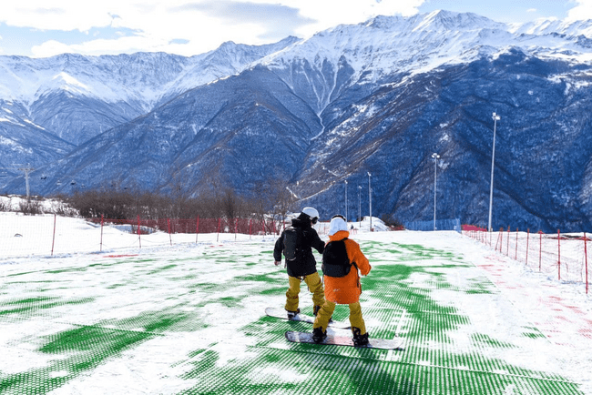
СЛАБЫЕ СТОРОНЫ
Дефицит финансовых ресурсов для развития.
Высокая доля теневого сектора; высокие цены на авиабилеты; недостаточно развит придорожный сервис; нехватка малых средств размещения;
Недостаточный уровень квалификации персонала;
Отсутствие стабильного энергоснабжения
Наличие неразминированных территорий в некоторых горных районах Чеченской Республики, потенциально интересных для посещения туристами;

Slide 13
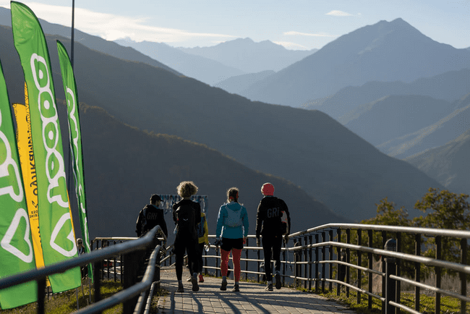
УГРОЗЫ
Сокращение финансовых возможностей федерального бюджета;
Возможное негативное изменение климата.
Растущая конкуренция на российском туристском рынке
Рост привлекательности условий горнолыжного отдыха в других регионах

Slide 14
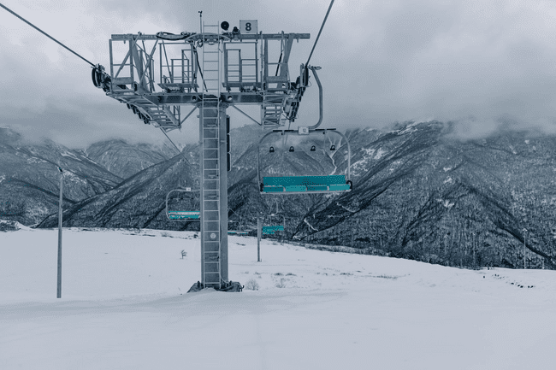
ВОЗМОЖНОСТИ
Повышение привлекательности Республики для внутреннего и въездного туризма
Развитие «Ведучи» как опорного фактора развития региона;
Вторая фаза строительства горнолыжного комплекса "Ведучи";

Slide 15
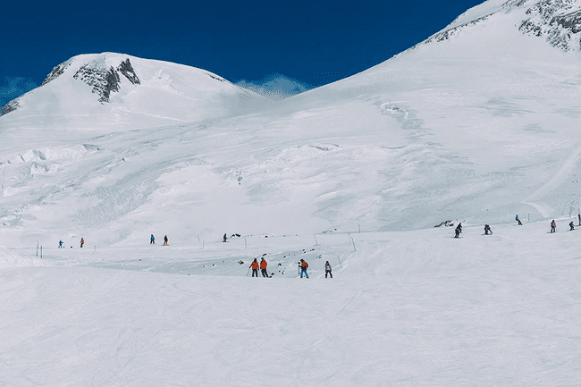
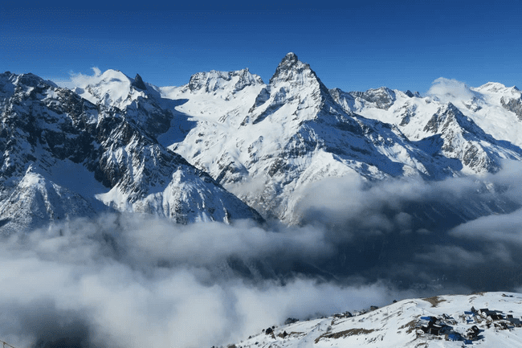
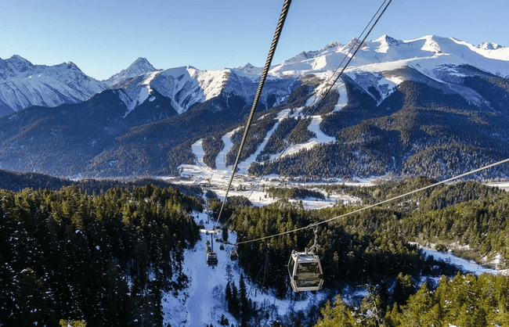
КОНКУРЕНТЫ
«Эльбрус»
«Домбай»
«Архыз»
+ Самый высокая точка России
+ Самый высокогорный подъемник
+ Большая популярность у туристов
+ Наличие трасс различного
уровня сложности
+ Большое кол-во солнечных дней
+ Хороший сервис и подготовка трасс
+ Достаточное большое количество трасс,
+ Приличные перепады высот,
+ Красивые виды

Slide 16
КОНКУРЕНТЫ
«Эльбрус»
«Домбай»
«Архыз»
- Маленький выбор трасс
Высокие цены
Наледи и лавины
Большие очереди на подъемники
- Невысокое качество сервиса
Высокие цены
Антисанитария
Большие очереди на подъемники
- Изолированность трасс
- Небольшие перепады высот
- Очень высокие цены

Slide 17
АНАЛИЗ КОНКУРЕНТОВ
Критерий | «Ведучи» | «Эльбрус» | «Домбай» | «Архыз»
Регион | Северный Кавказ | Северный Кавказ | Северный Кавказ | Северный Кавказ
Расстояние до ближайшего аэропорта/жд. вокзала | 83,2 км | 190 | 200 | 220
Сезонность | Январь-март | Ноябрь-Май | Декабрь-Апрель | Декабрь-Апрель
Трассы | 19 трасс, 46 км. | 7 трасс, 13 км. | 25 км. | 25 км.
Стоимость ски-пасса на день, руб. | 750 | 3100 | 2000 | 4050
Опасные явления | Лавины | Лавины Наледи | Лавины | Лавины

Slide 18
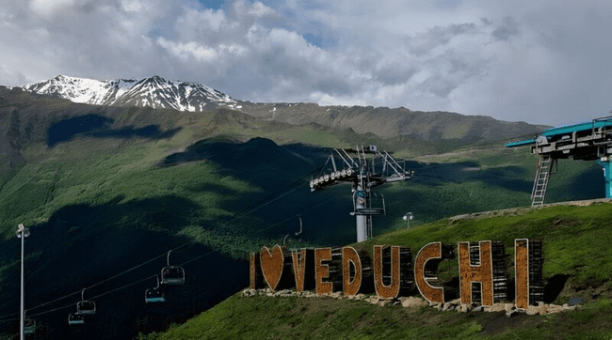
КЛЮЧЕВЫЕ ПРЕИМУЩЕСТВА
Разнообразие ландшафтов и экологичность
Современная инфраструктура
Доступность и транспортная связь
Высокая степень безопасности
Поддержка местных властей
Национальная культура и гостеприимство
Возможности круглогодичного отдыха

Slide 19
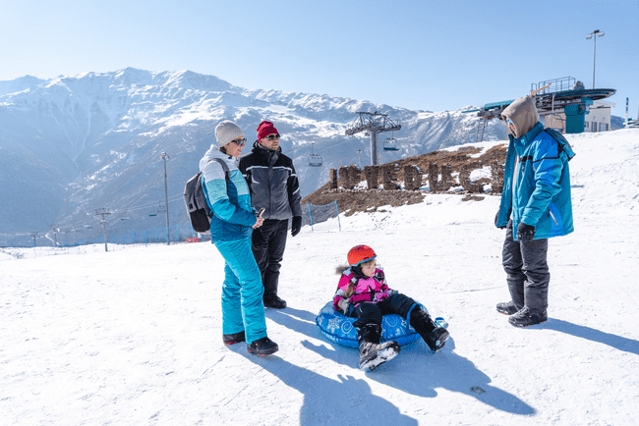
ЦЕЛЕВАЯ АУДИТОРИЯ В2С
Характерно быть в постоянном развитии, смело мечтать
и добиваться своих целей, путешествовать и открывать
новое. Основные ценности: свобода, самодостаточность,
время как ресурс, культура сервиса в широком понимании,
эмоциональное наполнение бренда, гедонизм
Регион проживания: крупные города ЮФО, Республика Крым и г. Севастополь
Возраст: 35+
Доход: от 100 тыс. руб. в месяц
Семья: Индивидуалисты и пары, семьи с детьми
Пол: М/Ж (50/50)
Род занятий: Бизнесмены, топ-менеджеры, предприниматели
Образование: высшее
Интересы: активный, спортивный и экологический отдых посещение необычных мест, фотосессии

Slide 20
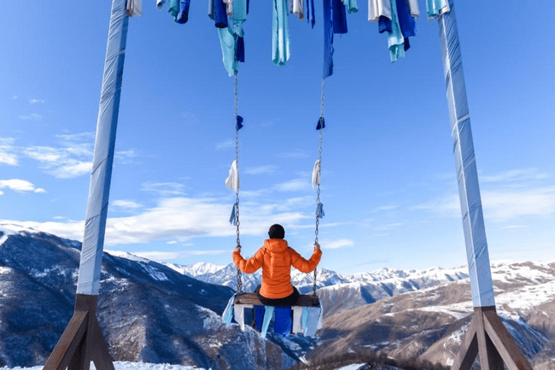
ЯДРО В2С
Пол: Мужчина
Регион проживания: житель Республики Крым и г. Севастополь
Возраст: 35+
Доход: от 100 тыс. руб. в месяц
Отдыхает с семьей
Род занятий: Бизнесмен, топ-менеджер, предприниматель
Образование: высшее
Интересы: активный, спортивный и экологический отдых посещение необычных мест
Хобби: горные лыжи или сноубород,
походы и путешествия
Активная жизненная позиция
Выгоды: хорошее обслуживание, надежность, возможность увидеть многое за адекватную цену.

Slide 21
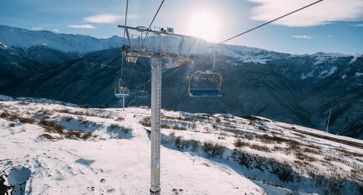
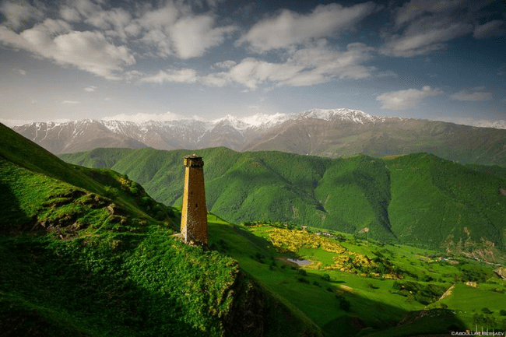
СООБЩЕНИЕ
ЗАБЫТЬ О СУЕТЕ В ОКРУЖЕНИИ ГОР, ЛОШАДЕЙ И ОВЕЧЕК
Северный Кавказ станет вашим убежищем от городской суеты. Здесь овцы пасутся на зелёных холмах и горах, города уступают место умиротворённым деревням, а красота природы окружает и вдохновляет по всюду

Slide 22
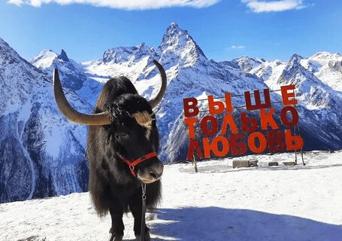
НАШИ КЛИЕНТЫ В2В
Наше предложение будет интересно:
Туристские компании ЮФО, Республики Крым и г. Севастополя;
Юридические и физические лица;
Размер не имеет значение;
Доход от: 1 млн руб. в год;
Планирует расширить ассортимент, улучшить имидж, привлечь клиентов и увеличить прибыль.
Ядро: туристские компании специализирующие
на активном отдыхе и поездках по России

Slide 23
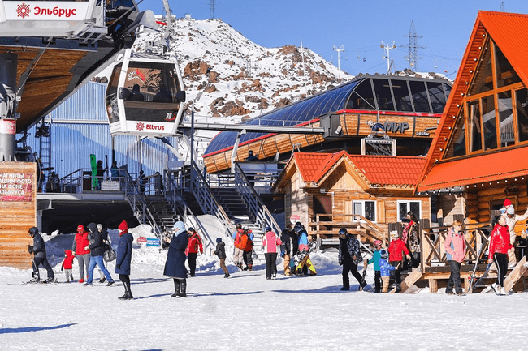
НАШИ КЛИЕНТЫ В2G
Наше предложение будет интересно:
Региональные государственные учреждения сферы туризма
Региональные общественные и социальные организации
Мы предлагаем:
создание совместных туристских продуктов с соседними регионами
- развитие туров для социальных групп (школьники, работники профсоюзов и т.п.)

Slide 24
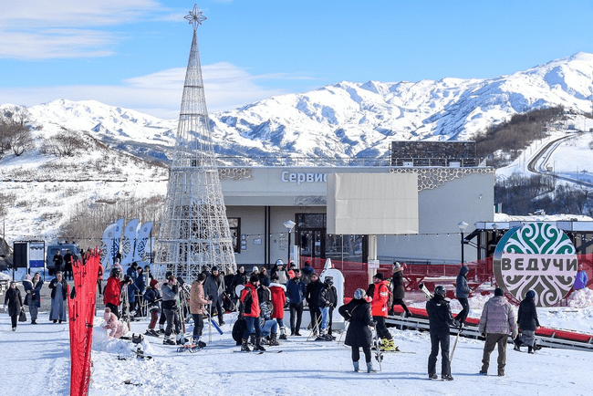
ПОЗИЦИОНИРОВАНИЕ
«Ведучи» - место для активного отдыха и зимних видов спорта, предлагающее уникальные возможности для любителей экстремальных развлечений
«Ведучи» - место для семейного отдыха, предлагая разнообразные развлечения для детей и взрослых
Уникальное торговое предложение (УТП): Живописные виды, чистый воздух, современные трассы, доступные цены на услуги и проживание

Slide 25
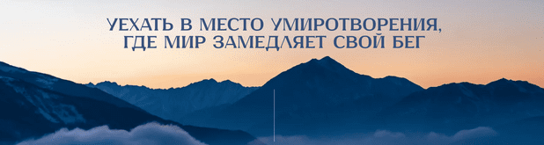
ПРОГРАММА ПРОДВИЖЕНИЯ
Цели и задачи РК:
Привлечение новых туристов
Увеличение продолжительности пребывания на курорте
Повысить узнаваемость бренда «Ведучи»
Распростанить информацию о преимуществах отдыха на курорте «Ведучи»
Расширение и освоение новых рынков
Сроки РК: январь- декабрь
Этапы: 1-й этап (Январь- май), 2-й этап (июнь-август), 3-й (август-декабрь)
Бюджет: 2 млн. рублей
Инструменты: онлайн- инструменты(digital, контекстная и таргетированная реклама, ТГ-посевы и SMM, инфлюенсеры, рассылка по e-mail), офлайн-инструменты (личные продажи, организация Road Show, сувенирная продукция)

Slide 26
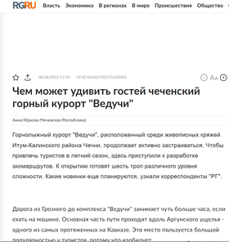
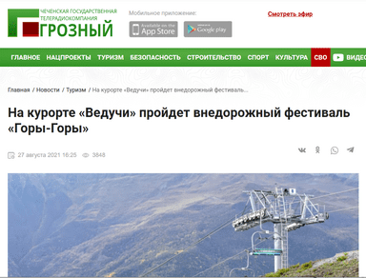
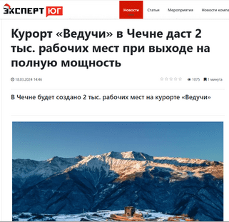
DIGITAL
Цель – развитие и расширение онлайн-присутствия

Slide 27
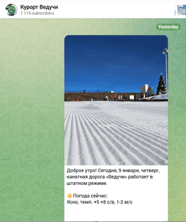
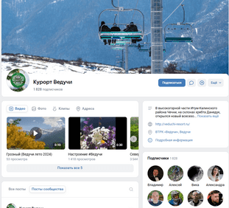
ТГ-ПОСЕВЫ и SMM

Slide 28
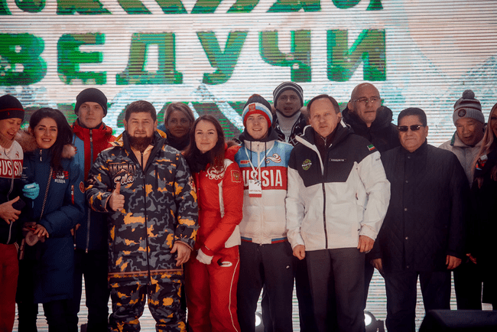
ИНФЛЮЕНСЕРЫ И МЕСТНЫЕ ЖИТЕЛИ
Концепт
Инфлюенсер используя отражение в кадре
демонстрирует себя в любимых локациях курорта «Ведучи».
Привлечение блогеров и инфлюенсеров может помочь донести информацию о курорте до широкой аудитории
Вовлечение местных жителей в продвижение курорта может помочь повысить его узнаваемость и привлекательность
На аккаунт Главы ЧР Рамзана Кадырова в Telegram-канале подписались более 3 млн человек
https://grozny.tv/news/main/51046

Slide 29
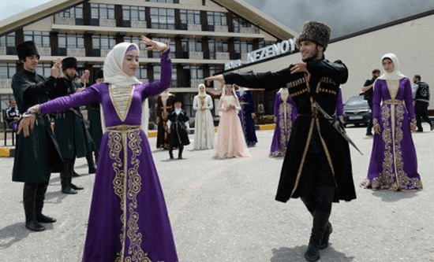
Организация межрегионального Road Show для знакомства туроператоров и жителей Севастополя и Республики Крым с туристским потенциалом Чеченской республики и курорта «Ведучи»
ROAD SHOW
На площадке мероприятия готовили блюда национальной чеченской кухни, мастера ремесел обучали всех желающих гончарному и ткацкому делу, а также резьбе по дереву, а в зоне национальных сувениров можно было приобрести памятные подарки для себя и близких.

Slide 30

СОЗДАНИЕ УНИКАЛЬНОГО БРЕНДА
Цель – повышение узнаваемости бренда курорта
Создание уникального бренда курорта «Ведучи» включает в себя разработку логотипа, слогана, фирменного стиля и других элементов, которые будут ассоциироваться с курортом

Slide 31
ПЛАН-ГРАФИК
Медиа-носитель | Маркетинговые мероприятия | Янв. | Февр. | Март | Апр. |  | Май | Июнь | Июль | Авг. | Сент. | Окт. | Нояб. | Дек.
Сайты туристских агрегаторов | Размещение интерактивного баннера Раз в квартал | Интерактивный баннер «Ведучи» |  |  |  | Интерактивный баннер «Ведучи. Лето» |  |  |  |  | Интерактивный баннер «Ведучи. Зима»
Интернет СМИ | Пост Раз в неделю | Новости на тему «Ведучи»
Яндекс | Настройка Яндекс-директ Раз в месяц
Соц.сети | Ежедневный пост в группе ВК | Посты + опросы в группе «ведучи»
 | Настройка таргетинга в ВК Раз в месяц
Телеграм | ТГ-Посев Раз в неделю | Новости на тему «Ведучи» |  |  |  |  | Новости на тему «Ведучи. Лето» |  |  |  | Новости на тему «Ведучи.Зима»
 | Ежедневный пост в ТГ | Посты + опросы в ТГ-канале «Ведучи»
Инфлюенсеры | Публикации в блогах
PR-акция | Квиз «В гости к Вайнахам»
 | Фото -конкурс «Ведучи»
 | Организация Road Sow
CRM | Рассылка постоянным клиентам Раз в месяц

Slide 32
ИНАШИ ИСТОЧНИКИ

Slide 33
ИКОНТАКТЫ

Slide 34
СВЯЖИТЕСЬ С НАМИ!

